Slide 1

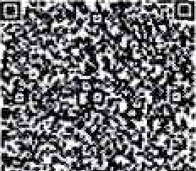
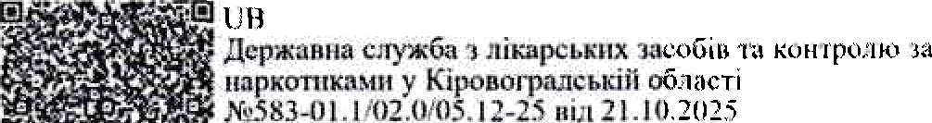
ДЕРЖЛІКСЛУЖБА
ДЕРЖАВНА СЛУЖБА 3 ЛtКАРСЬЕИХ ЗАСОБІВ
ТА RОПТРОЛЮ ЗА НАРКОТИКАМИ У КІРОВОГРАДСЬЕІЙ ОБЛАСТІ
вул. Преображенська, 2, м. Кропивпицький, 25006, тел/факс: (0522) 32-14-41, e-mail: dls.kr6йJЛls.gov.na, littps://w w.dl ua Код UДPПOУ 37059505
Керівникам та Уповноваженим особам аптечних та медичнііх занладів Кіровоградсъкої області
До уваги Уповноважених осіб!
Надасмо розпорядження Державної служби України з лікарських засобів та контролю за наркотиками щодо заборони обігу лікарського засобу.
За наявності, вказаних у розпорядженні лікарських засобів, повідомити Державну
службу з лікарських засобів та контролю за наркотиками у Кіровоградській області про вжиті заходи щодо виконання розпорядження.
lнформацію надаватіі на паперових носіях поштою, за адресою: вул. Преобрііженська, 2,
w. Крвпивницький, 25006, з додатками
а) при вміщеііиі в карантин додасться копія прибуткової накладної;
6) пви поверненні постаяальникv додаються: копія прибуткової накладної;
копія накладної на повернення.
в) у вигіадку передачі відходів лікарського засобу на y гилізацію a6o знищення,
у двотижневий строк поінформувати Де_{г}жавну службу з лікарських засобів та контролю за наркотиками у Кіровоградській області та надати копію прибуткової яакладної.
При наступних поставках лікарських засобів, вказаних у розпорядженнях, суб’скт господарювання повинен вжити заходів щодо запобігання придбання, реалізації та застосування лікарських засобів, зазначених у розпорядженнях.
У випа ку відс утності лікарських засобів, вказаних у розпорядженнях чи листах Держлікслужби, відповіді в письмовоМv Вигляді надавати Tte потрібно.
Одночасно нагадусмо, що з розпорядженнями та листами Держлікслужби можна ознайоsштися на офіційному вебсайті Державної служби України з лікарських засобів та
контролю за наркотиками (https://www.dls.gov.ua/) в розділі РОЗПОРЯДЖЕННЯ
ДЕРЖЛШСЛУЖБИ.
Додатки:
Копія розпорядження Державної служби України з лікарських засобів та контролю за наркотиками від 20.10.2025 № Бб0-001.1/002.0/17-25 на 1 арк.;
Копія розпорядження Державної служби України з лікарських засобів та контролю за
наркотиками від 20.10.2025 № 861-001.1/002.0/17-25 на 1 арк.;
Копія розпорядження Державної служби України з лікарських засобів та контролю за наркотиками від 20.10.2025 N• 862-001.1/002.0/17-25 на 1 арк..
В.о. яачальніша служби
Rаталія МУРЗАЕ
Остапеяко Валентина 32 14 41

Slide 2





ДЕРЖАВНА СЛУЖБА УКРАЇНИ 3 ЛІКАРСЬКИХ ЗАСОБІВ ТА КОПТРОЛЮ ЗА НАРКОТИКАМИ
(Держлікслужба)
проспект Берестейський, I20-A, м. Київ, 03115, тел/факс: (044) 422-55-77, e-mail: dlsДdls ov.na, lзttps://www.dls.uov.ua, Код СДРПОУ 40517815
від
На № від
Керівникам суб'сктів
господарювання, які займаються
реалізацісю, застосуванням засобів
зберіганням i
лікарських
Керівникам територіальних органів Держлікслужби
РОЗПОРЯДЖЕННЯ
Відповідно до Конституції України, статей 15, 22, 55 Закону України
«Основи законодавства України про охорону здоров'я», статей 15, 17, 21 Закону Украі'ни «Про лікарські засоби», Положения про Державну службу України
з лікарських засобів та контролю за наркотиками, зaтвepдщeнoгo постановою Кабінету Міністрів України від 12.08.2015 № 647, Порядку здійснення державного контролю якості лікарських засобів, що ввозяться в Україну, затвердженого постановою Кабінету Міністрів України від 14.09.2005 № 902, пункту 3.2.2 Порядку встановлення заборони (тимчасової заборони) та поновлення обігу лікарських засобів на території України, затвердженого наказом Міністерства охорони здоров'я Украі'ни від 22.11.2011 N• 809 (зі змінами), зареестрованого Міністерством юстиції України 30.01.2012 за № 126/20439, Порядку контролю якості лікарських засобів під час оптової та роздрlбної торгівлі, затвердженого наказом Міністерства охорони здоров'я Украі'ни від 29.09.2014 № 677, зареестрованого Міністерством юстиції України 26.11.2014 за № 1515/26292, Правил утилізації та знищення лікарських засобів, затверджених наказом Міністерства охорони здоров’я України вlд 24.04.2015
№ 242, зареестрованих Міністерством юстиції України за N 550/26995, на підставі надходження термінового
від 18.05,2015
повідомлення
від 12.09.2025 № 381-01.1/02.0/06.14-25 від Державної служби з лікарських засобів та контролю за наркотиками у Львівській
контролю за наркотиками у Кіровоградській
області
та
M2 Держлікслужба
№860-001.1/002.0/17-25 від 20.10.2025
0020
№754 02.12-25 від 21.10.2025

Slide 3
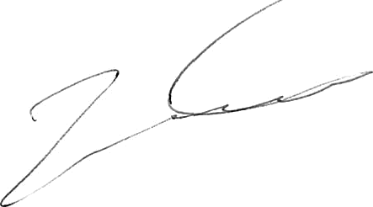
від Головного управління Націоналвної поліції України у Львівсвкій області (лист від 22.07.2025 № 236167-2025) щодо виявлення в обігу, ввезених з порушенням лікарсвких засобів, з маркуванням іноземною мовою, що офіційно не ввозилисв на територію України, з метою активної протидії поширенню лікарсвких засобів, шляхи надходження та умови зберігання яких невідомі, визначити якість та безпечність яких неможливо, з огляду на те, що така продукція с небезпечною та може нести потенційну загрозу життю та здоров'ю населения:
ЗАБОРОНЯЮ реалізацію, зберігання та застосування cepïi 2361124 лікарського засобу ENELBIN RETARD, виробництва Zentiva, Slovakia, з маркуванням іноземною мовою, що офіційно не ввозивея на територію України.
Суб'ектам господарювання, які здійснюють реалізацію, зберігання та застосування лікарських засобів, невідкладно, після одержання даного розпорядження, перевірити наявність cepii вказаного лікарського засобу, вжити заходи щодо вилучення ii з обігу шляхом знищення a6o повернення постачальнику, про що повідомити територіальний орган Держлікслужби. У разі знищення відходів зазначеної cepiï лікарського засобу у двотижневий
строк направити до територіального органу Держлікслужби копію акта про знищення відходів лікарсвкого засобу.
Контроль за виконанням даного розпорядження здійснюють територіальні органи Держлікслужби на відповідній території.
Невиконання даного розпорядження тягне за собою відповідальність згідно з чинним законодавством України.
Koпiï даного розпорядження направлені: Міністерство охорони здоров’я України;
ДП «Державний експертний центр Міністерства України».
охорони
здоров’я
Голова
Роман ICACHKO
Н іЈ4а ЧO1’l4 Е ЫЬКА, тел.(044) 422-55-76 133)

Slide 4





ДЕРЖАВНА СЛУЖБА УКРАЇНИ 3 ЛІКАРСЬКИХ ЗАСОБІВ ТА КОНТРОЛЮ ЗА НАРКОТИКАМИ
(Держлікслужба)
проспект Берестейський, 120-A, м. KИÏD. 031 15, тел/факс: (044) 422-55-77, e-mail: dlsHd ov.ua, https://www.dls.boy.na. Код СДРПОУ 4051781 5
від
Had° від
Керівникам суб'сктів
господарювання, які займаються
реалізацісю, застосуванням засобів
зберіганням i
лікарських
Керівникам територіальних органів Держлікслужfiи
РОЗПОРЯДЖЕННЯ
Відповідно до Конституції України, статей 15, 22, 55 Закону України
«Основи законодавства України про охорону здоров'я», статей 15, 17, 21 Закону України «Про лікарські засоби», Положения про Державну службу України
з лікарських засобів та контролю за наркотиками, затвердженого постановою Кабінету Міністрів України від 12.08.2015 N• 647, Порядку здійснення державного контролю якості лікарських засобів, що ввозяться в Україну, затвердженого постановою Кабінету Міністрів України від 14.09.2005 № 902, пункту 3.2.2 Порядку встановлення заборони (тимчасовоі’ заборони) та поновлення обігу лікарських засобів на території України, затвердженого наказом Міністерства охорони здоров'я Украіни від 22.11.2011 № 809 (зі змінами), зареестрованого Міністерством юстиції України 30.01.2012 за № 126/20439, Порядку контролю якості лікарських засобів під час оптової та роздрібної торгівлі, затвердженого наказом Міністерства охорони здоров'я України від 29.09.2014 № 677, заресстрованого Міністерством юстиції України
26.11.2014 за № l515/26292, Правил утилізації та знищення лікарських засобів,
затверджених наказом Міністерства охорони здоров'я України від 24.04.2015
№ 242, зареестрованих Міністерством юстиції України від 18.05.2015 за № 550/26995, на підставі надходження термінового повідомлення
Від 12.09.2025 № 328-01.1/02.0/06.14-25 від Державної служби з лікарських
засобів та контролю за наркотиками у Львівській
M2 Держлікслужба
№861-001.1/002.0/17-25 від 20.10.2025
об&ёті
та
контролю за наркотиками у Кіровоградській
області
№755/'02.12-25 від 21, 10.2025

Slide 5
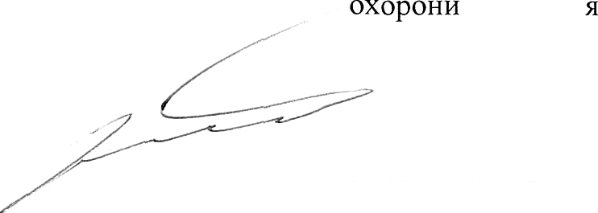
від Головного управління Національної поліціі України у Львівській області (лист від 22.07.2025 № 2з6l 67-2025) щодо виявлення в обігу, ввезених з порушенням лікарських засобів, з маркуванням іноземною мовою, що офіційно не ввозились на територію України, з метою активной протидії поширенню лікарських засобів, шляхи надходження та умови зберігання яких невідомі, визначити якість та безпечність яких неможливо, з огляду на те, що така продукція с небезпечною та може нести потенційну загрозу життю та здоров’ю населения:
ЗАБОРОНЯЮ реалізацію, зберігання та застосування cepii 301901
лікарського засобу ATROVENT, виробництва ISTITUTO de ANGELI SrL,
Italy, з маркуванням іноземною мовою, що офіційно не ввозивея на територію України.
Суб'ектам господарювання, які здійснюють реалізацію, зберігання та застосування лікарських засобів, невідкладно, після одержання даного розпорядження, перевірити наявніств cepiï вказаного лікарського засобу, вжити заходи щодо вилучення ïi з обігу шляхом знищення a6o повернення
постачальнику, про що повідомити територіальний орган Держлікслужби. У разі знищення відходів зазначеної cepiï лікарського засобу у двотижневий строк направити до територіачьного органу Держлікслужби копію акта про знищення відходів лікарського засобу.
Контроль за виконанням даного розпорядження здійснюють територіальні органи Держлікслужби на відповідній території.
Невиконання даного розпорядження тягне за собою відповідальність згідно з чинним законодавством України.
Копії даного розпорядження направлені: Міністерство охорони здоров’я України;
ДП «Державний експертний центр Мінlстерства України».
здоров’
ПОВЛ О П
Роман ICACHRO
I lii га ЧОШ 1Бi IbKA, mcix.(044) 422-55-76 133)

Slide 6





ДЕРЖАВНА СЛУЖБА УКРАЇНИ 3 ЛІКАРСЬКИХ ЗАСОБІВ
ТА КОПТРОЛЮ ЗА НАРКОТИКАМИ
(Держлікслужба)
проспект Берестейський, 120-A, м. Киі'в, 03115, тел/факс: (044) 422-55-77, e-mail: dls@dls ov.ua. https://we.d1s.яov.na. Код СДРПОУ 4051781 5
від
HaN• від
Керівникам суб'ектів господарювання, які займаються
реалізаціею, застосуванням засобів
зберіганням i
лікарських
Керівникам територіальних органів Держлікслужби
РОЗПОРЯДЖЕННЯ
Відповідно до Конституціі України, статей 15, 22, 55 Закону України
«Основи законодавства України про охорону здоров'я», статей 15, 17, 21 Закону України «Про лікарські засоби», Положения про Державну службу України з лікарських засобів та контролю за наркотиками, затвердженого постановою Кабінету Міністрів України від 12.08.2015 N• 647, Порядку здійснення державного контролю якості лікарських засобів, що ввозяться в Україну, затвердженого постановою Кабінету Міністрів України від 14.09.2005 ho 902, пункту 3.2.2 Порядку встановлення заборони (тимчасової заборони) та поновлення обігу лікарських засобів на території України, затвердженого наказом Міністерства охорони здоров'я України від 22.11.2011 N 809 (зі змінами), зареестрованого Міністерством юстиціі України 30.01.2012 за № 126/20439, Порядку контролю якості лікарських засобів під час оптової та роздрібної торгівлі, затвердженого наказом Міністерства охорони здоров'я України від 29.09.2014 № 677, зареестрованого Міністерством юстицїі України 26.11.2014 за № 1515/26292, Правил утилізації та знищення лікарських засобів, затверджених наказом Міністерства охорони здоров'я України від 24.04.2015
№ 242, зареестрованих Міністерством юстиції України за № 550/26995, на підставі надходження термінового
від 18.05.2015
повідомлення
від 12.09.2025 № 366-01.1/02.0/06.14-25 від Державної служби з лікарських
засобів та контролю за наркотиками у Львівській
M2 Держлікслужба
№862-001.1/002.0/17-25 від 20.10.2025
об&Ёті
та
контролю за наркотиками у Кіровоградській
області
№756/'02. 12-25 від 21. 10.2025

Slide 7
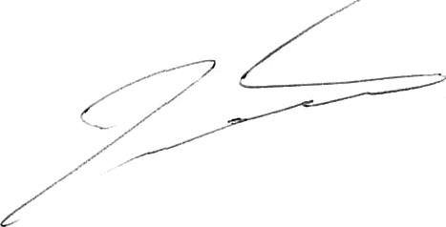
від Головного управління Національної поліціі’ України у Львівсвкій області (лист від 22.07.2025 № 236167-2025) щодо виявлення в обігу, ввезених з порушенням лікарських засобів, з маркуванням іноземною мовою, що офіційно не ввозились на територію України, з метою активної протидіі поширенню лікарських засобів, шляхи надходження та умови зберігання яких невідомі, визначити якість та безпечність яких неможливо, з огляду на те, що така продукція с небезпечною та може нести потенційну загрозу життю та здоров’ю населения:
ЗАБОРОНЯІО реалізацію, зберігання та застосування cepii’ 23L0522
лікарського засобу MICARDISPLUS 80 mg, виробництва Boehringer
Ingelheim Pharma GmbH & Co.KG, Germany, з маркуванням іноземною мовою, що офіційно не ввозився на територію України.
Cy6’ектам господарювання, які здійснюють реалізацію, зберігання та застосування лікарських засобів, невідкладно, після одержання даного
розпорядження, перевірити наявніств cepiï вказаного лікарського засобу, вжити
заходи щодо вилучення ii з обігу шляхом знищення a6o повернення постачальнику, про що повідомити територіальний орган Держлікслужби. У разі знищення відходів зазначеної cepëi лікарського засобу у двотижневий строк направити до територіального органу Держлікслужби копію акта про знищення відходів лікарського засобу.
Контроль за виконанням даного розпорядження здійснюють територіальні органи Держлікслужби на відповідній територіі.
Невиконання даного розпорядження тягне за собою відповідальність згідно з чинним законодавством України.
Koпiï даного розпорядження направлені: Міністерство охорони здоров'я України;
ДП «Державний експертний центр Міністерства України».
охорони
здоров’я
Голова
Роман ICACHKO
1 Iіна Ht3PH Б11 I>KA, гел.(044) 422-55-76 133)

